Slide 1
1 / 17
점진적 확장이 가능한 캠퍼스 정보 질의응답 챗봇
5주차
컴퓨터공학종합설계 / 경재원
2021212843 · wise-faq-bot · 2026. 10. 05

Slide 2
목차
2 / 17
1. 간트차트
2. 졸업요건 공식 기준 -> 카톡 연결
3. 동아리 1차 크롤링
4. 동아리 검색 개선
5. 지도 크롤링
6. 버그 수정 · 테스트
7. 요구사항 이행 상태
8. 다음 주 계획

Slide 3
1. 간트차트
3 / 17
작업 | 1주 9/7 | 2주 9/14 | 3주 9/21 | 4주 9/28 | 5주 10/5 | 6주 10/12 | 7주 10/19 | 8주 10/26 | 9주 11/2 | 10주 11/9
문제정의 · 관리자 웹 · 졸업요건/지도 KB
설계 산출물 확정 · 문서화
공지 CRUD · 카톡 공지 조회
졸업요건 실데이터 연결 · 정답표 검증
동아리 · 지도 실데이터 수집
고정 스킬 URL · 실기기 E2E
동아리 RAG 품질 · 미답변 흐름
보안 · 운영 · 테스트케이스 실행
UX 마감 · 기능 완성 (freeze 10/25)
버그픽스 · 회귀 · 통합시험 · 데모
최종 발표(11/9) · 제출(11/15)
완료
진행 중
예정
기능 완성 10/25 · 버퍼 10/26~11/8 · 데모 준비 완료 11/8 — 스킬 URL · 실기기 확인은 6주차로 이동

Slide 4
1. 이번 주 작업 요약
4 / 17
구분 | 수행 내용 | 산출물 | 상태
계획 작업 | 졸업요건 엑셀 -> 챗봇 연결 (42개 학과 · 523행) | graduation_criteria 테이블 | 완료
계획 작업 | 학번별 정답표 394행 자동 비교 테스트 | test:grad-criteria 29건 | 완료
계획 작업 | 공통 기준 3종 · 실기기 확인 · FR-11/12 마무리 | — | 6주차
추가 작업 | 동아리 1차 크롤링 (에브리타임 · 총동연 · 학교 목록) | 엑셀 6개 시트 · 시드 61개 | 완료
추가 작업 | 동아리 검색 개선 — 키워드 사전 + 의미 검색 | eval:clubs 50문항 | 완료
추가 작업 | 지도 크롤링 — 호실 287개 · 장소 35곳 좌표 | places.json · rooms.json | 완료
추가 작업 | 지도 답변 확장 — 건물 이름 질문 · 카카오맵 링크 | test:campus-map 34건 | 완료
버그 수정 | 층 오안내 · 조사 · 오탐 등 9건 | 회귀 테스트에 반영 | 완료

Slide 5
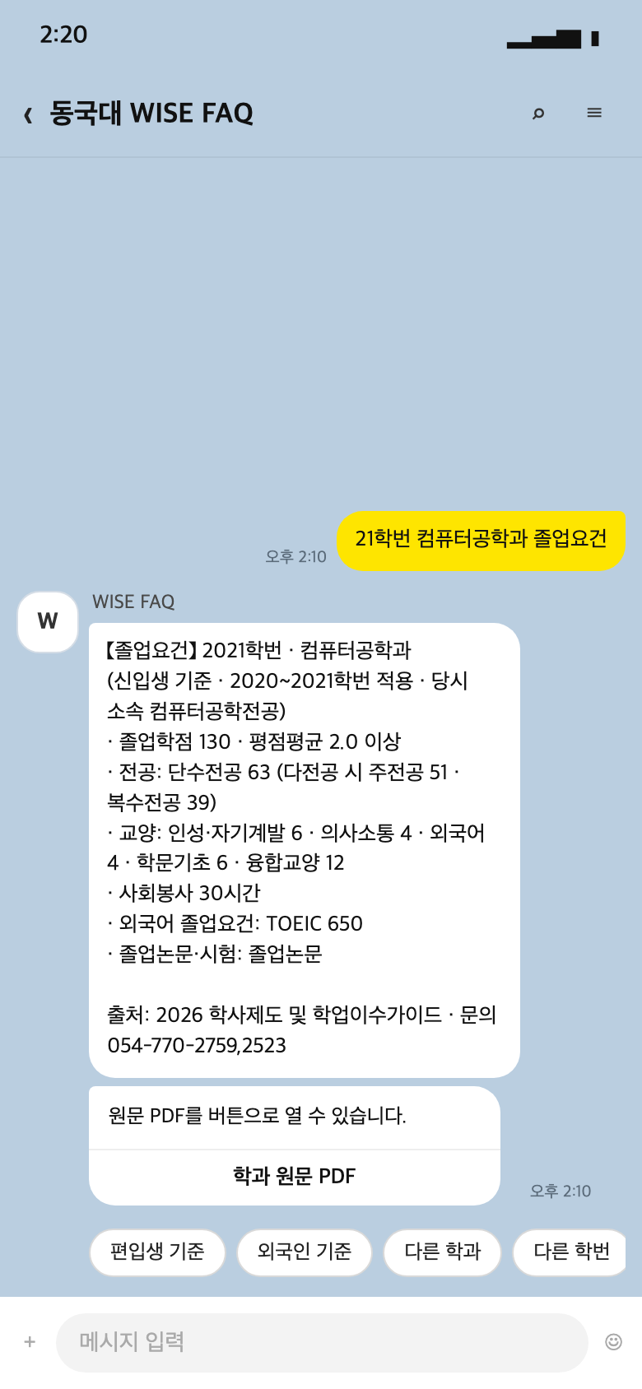
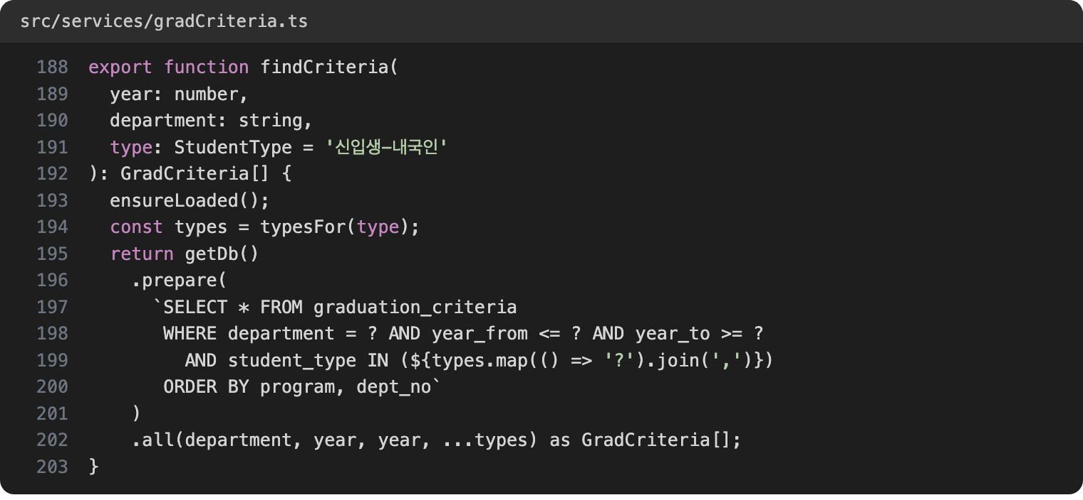
2. 졸업요건 공식 기준 -> 카톡 연결
5 / 17
정리 엑셀
졸업기준_요약 · 학과목록
학번별_신입생
export_json.py
엑셀 -> JSON 3종
값은 원문 문자열 그대로
SQLite 적재
graduation_criteria 523행
학과 42 · 별칭 사전
조회
학번 구간 · 학과 · 학생구분
findCriteria()
처리 | 내용
학번 구간 | 21학번 -> '2020~2021' 기준 행 (year_from ≤ 학번 ≤ year_to)
학생구분 | 신입생 · 편입생 × 내국인 · 외국인 — 답변 아래 버튼으로 전환
학과명 | 옛 이름 · 별칭 · 문장 속 학과명 해석 (컴퓨터공학전공 -> 컴퓨터공학과)
기준 없음 | 2020 이전 · 신설 학과 · 모집중단 · 가이드 이후 학번을 구분해 안내

Slide 6
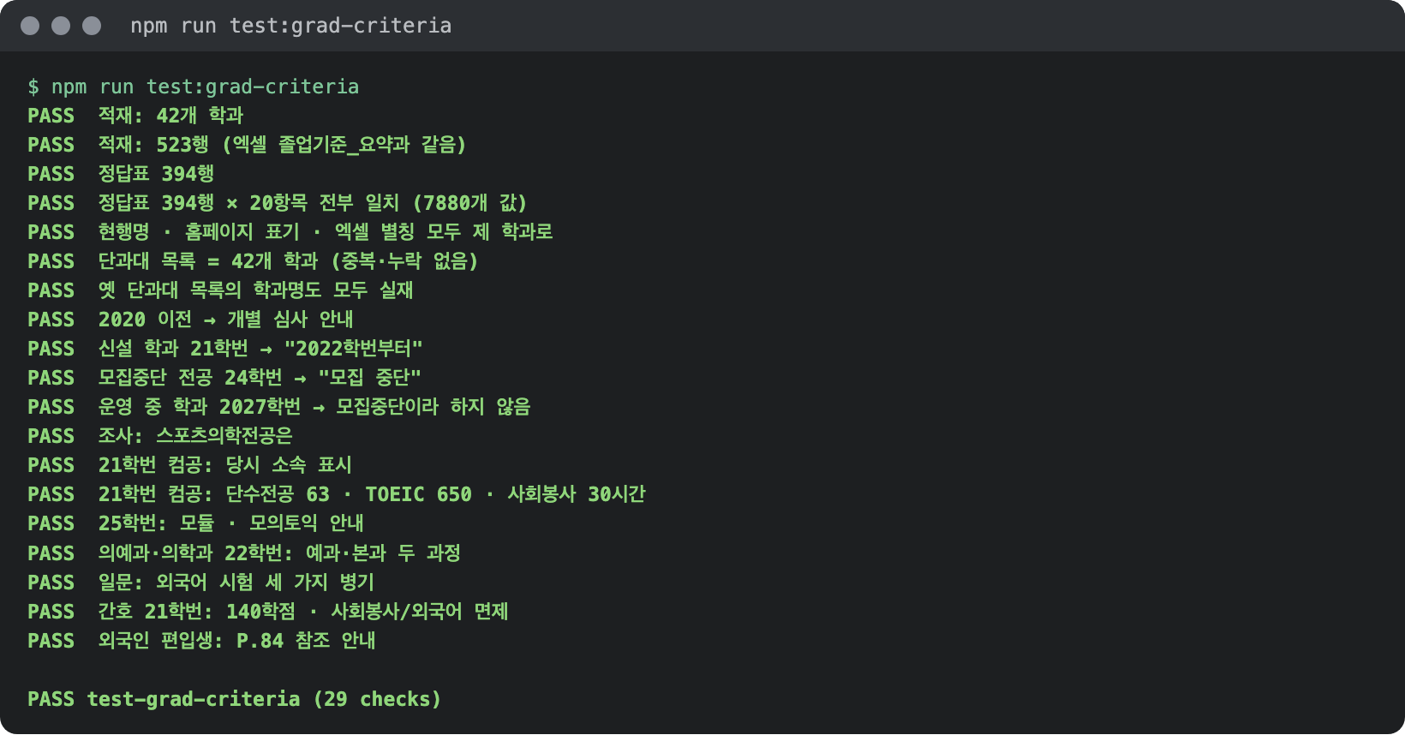
2. 졸업요건 — 정답표 자동 비교 검증
6 / 17
523행
42개
DB 적재
학과 · 전공
엑셀 졸업기준_요약과 같음
단과대 목록과 중복·누락 없음
7,880개
29건
값 전부 일치
검사 통과
394행 × 20항목
적재 · 해석 · 예외 · 문장
학과명 해석 예시
학생 입력 | 해석 결과
컴공 · 컴퓨터공학전공 | 컴퓨터공학과
전자정보통신공학과 | 전자·정보통신공학과
불교아동보육학과 | 아동청소년교육학과
의학과 | 의예과·의학과
경영 | 후보 여러 개 -> 선택
npm run test:grad-criteria 실행 결과 (학과명 9건 개별 항목은 생략)
정답표 = 엑셀 '학번별_신입생' 시트 (21~26학번을 한 학번씩 펼친 394행)

Slide 7
3. 동아리 1차 크롤링 — 수집 경로 · 결과
7 / 17
에브리타임 동아리·학회 게시판
2025-08 ~ 2026-09 글 560개
중복 제거 281개 · 동아리별 최신 글 정독
구분 | 수 | 예시
중앙 | 35 | 로타랙트 · 동궁 · 셔터 · 디벨로퍼
일반 | 12 | DICE · 흑대무도 · 등화가친
학과 | 12 | 무도(행경) · STAR(호텔관광)
연합 · 학내기구 | 3 | CLIP · CCC · 동국미디어센터
활동 확인 합계 | 62 | 2026년 글 59 · 2025년 글 3
총동아리연합회 카드뉴스
2026-1 중앙동아리 소개 4건 · 이미지 24장
중앙동아리 25개 — 가장 신뢰
정리
별칭 통합
개인정보 제외
학교 홈페이지 동아리 목록
50개 · 2013년 무렵 정보
이름마다 에타 검색으로 활동 여부 확인
21개
8개
활동 미확인
지역 연합
개인정보 · 계정 보호
학교 목록에만 있음
참고용 — 시드 제외
옮기지 않은 정보
회장 이름 · 휴대폰 번호 · 계좌번호
산출물 전체 휴대폰 번호 패턴 검사 0건
연락처로 남긴 것
인스타그램 · 공식 사이트 · 신청 폼 종류
출처는 글 번호로 기록
에타 계정 보호
사람처럼 한 쪽씩 화면 탐색
내부 API 미사용 · 작업 후 임시 저장값 삭제

Slide 8
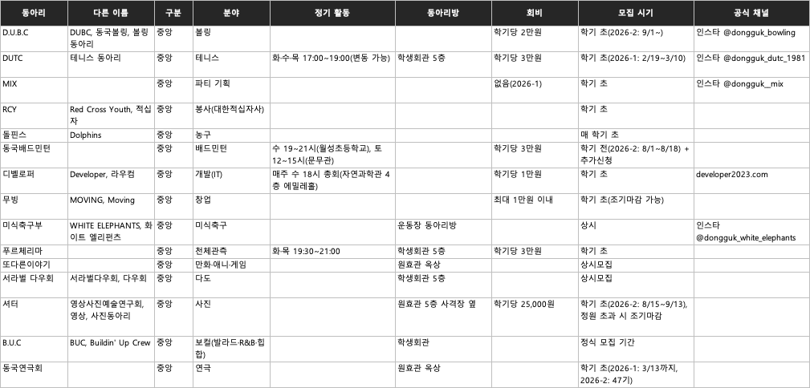
3. 동아리 1차 크롤링 — 정리 엑셀 · 특이사항
8 / 17
동아리목록 시트 — Excel 실제 화면 (62개 중 앞부분 · 일부 열 숨김)
특이사항 | 내용 | 챗봇 처리
이름이 여러 개 | 30개 동아리에 별칭 — 동국볼링 = D.U.B.C · 동산 = 동국산악부 · 라우컴 -> 디벨로퍼 | 별칭으로도 조회 (구조 검색 · 키워드 점수)
학교 목록이 오래됨 | 50개 중 21개는 최근 글 없음 · 파티벅스 자리에 MIX 등 새 동아리 | 활동 확인된 62개만 시드
학과 동아리 제한 | 무도 · 무혼은 행정·경찰공공학부 전용 — 타과생 문의가 잦음 | 대상 항목에 가입 조건 명시
빈칸이 많음 | 정기 활동 12/62 · 동아리방 29/62 · 회비 20/62만 확인 | 없는 값은 답하지 않음 · 2차 크롤링

Slide 9
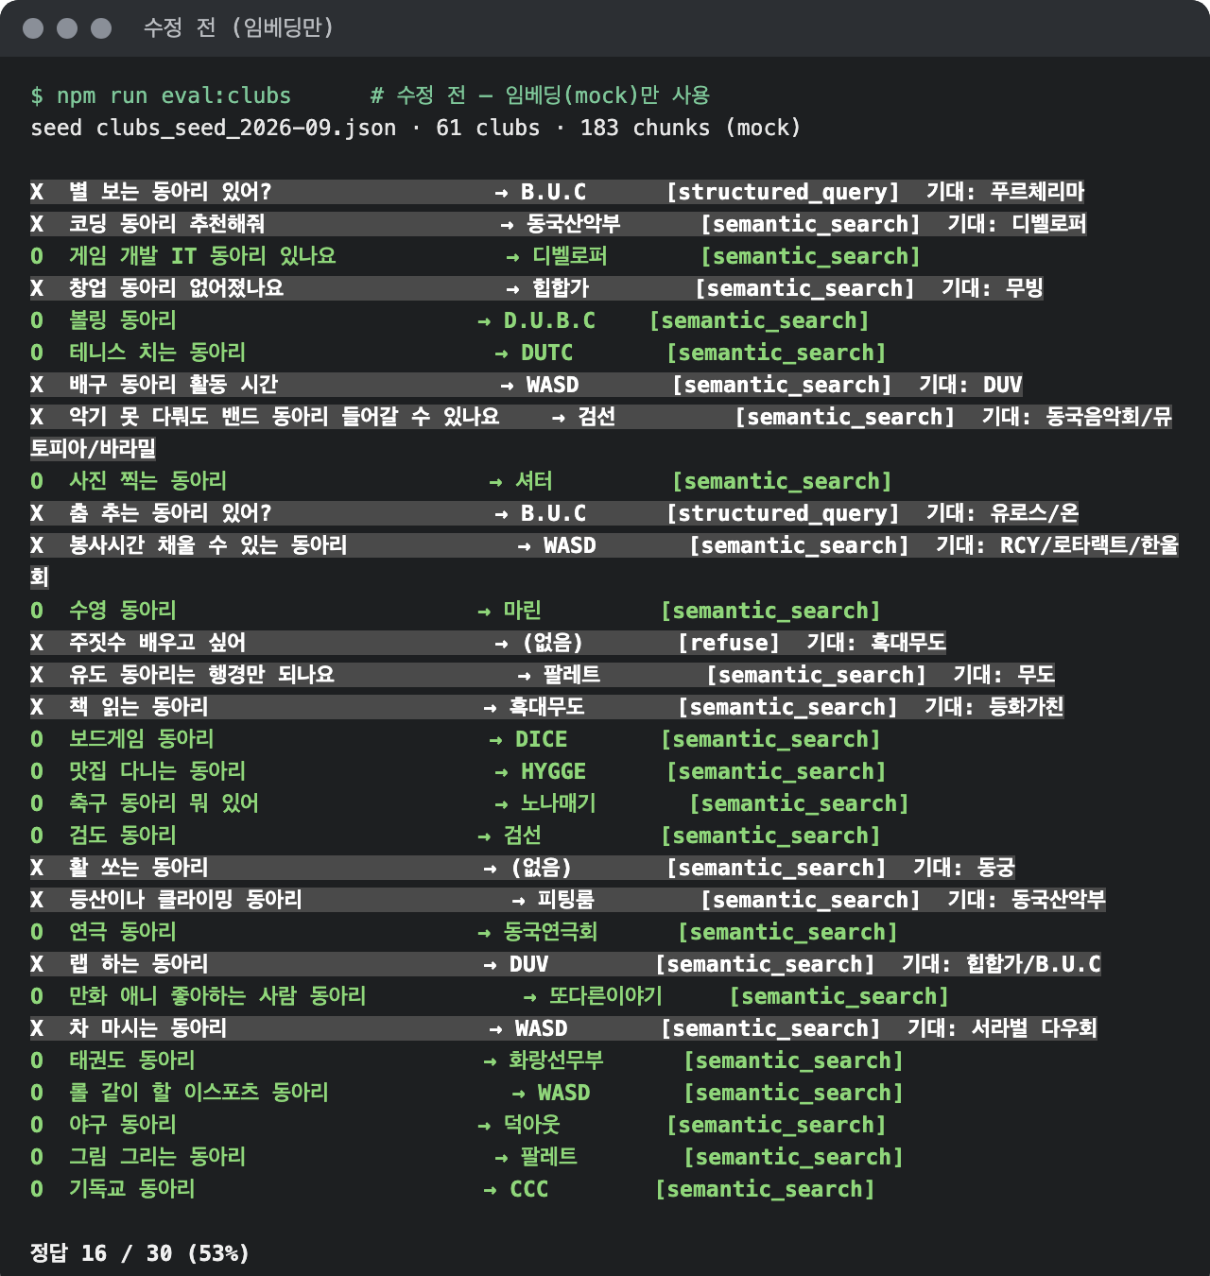
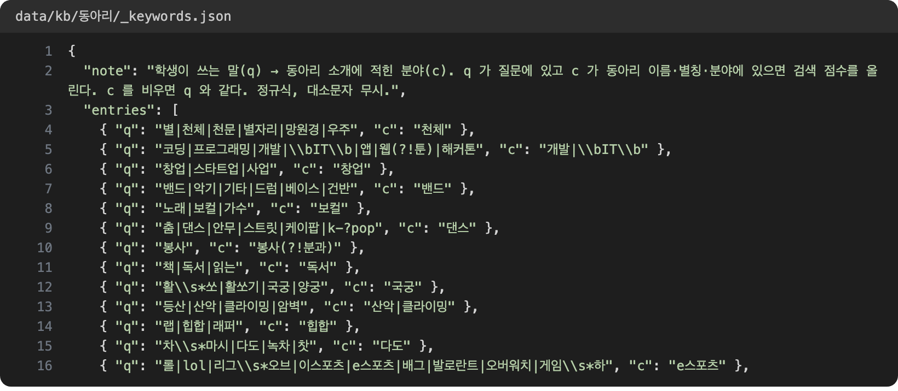
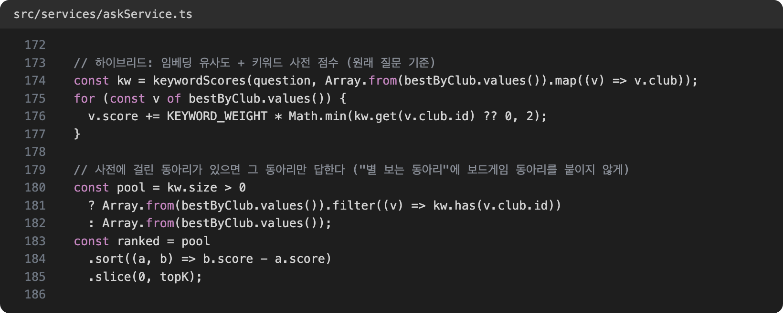
4. 동아리 검색 — 임베딩만 -> 키워드 사전 추가
9 / 17
원인 — 학생이 쓰는 말과 소개에 적힌 말이 다름
질문 | 소개에 적힌 분야 | 수정 전 답
별 보는 동아리 | 천체관측 | B.U.C (보컬)
코딩 동아리 | 개발(IT) | 동국산악부
차 마시는 동아리 | 다도 | WASD (e스포츠)
수정 전: 30문항 중 16개 (53%)

Slide 10
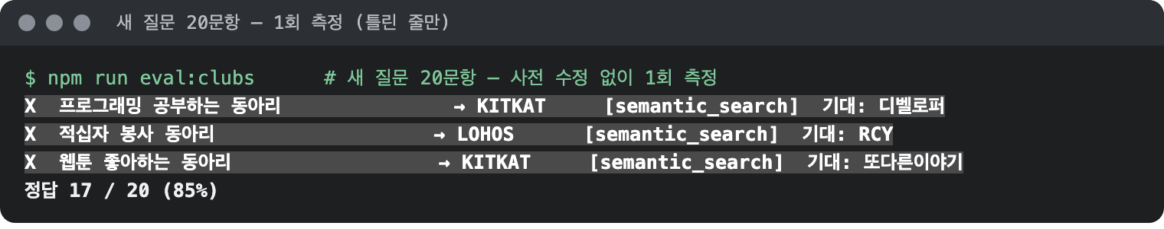
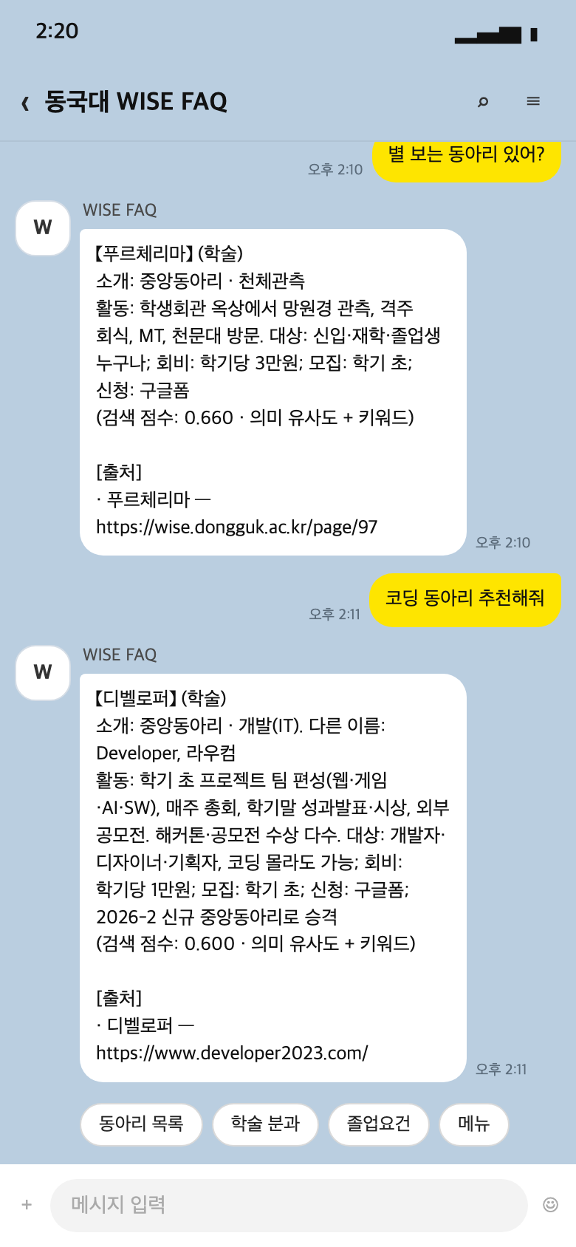
4. 동아리 검색 — 평가 결과
10 / 17
평가 세트 | 수정 전 | 수정 후 | 비고
기본 30문항 (에타 실제 질문 기반) | 16 / 30 | 30 / 30 | 사전 작성에 참고
새 질문 20문항 (사전 작성 후 1회 측정) | 17 / 20 | 20 / 20 | 수정 후는 참고치
기존 평가 케이스 (실데이터로 교체) | — | 10 / 10 | 구조 · 의미 · 거절
수정 후 카톡 응답
왼쪽: '별 보는 동아리'
-> 푸르체리마 하나만
'코딩 동아리' -> 디벨로퍼
새 질문에서 틀린 3건 -> 원인 수정
질문 | 오답 | 원인 · 조치
프로그래밍 공부하는 동아리 | KITKAT | 'IT' 가 KITKAT 안에서 일치 -> 단어 경계
웹툰 좋아하는 동아리 | KITKAT | '웹' 이 웹툰에 걸림 -> 웹툰 제외
적십자 봉사 동아리 | LOHOS | 별칭(적십자) 미반영 -> 이름 · 별칭 점수
남은 한계
임베딩이 mock(해시 기반)
사전에 없는 표현은 약함
-> 실제 임베딩 모델로
새 질문 세트 재평가 (6주차)

Slide 11
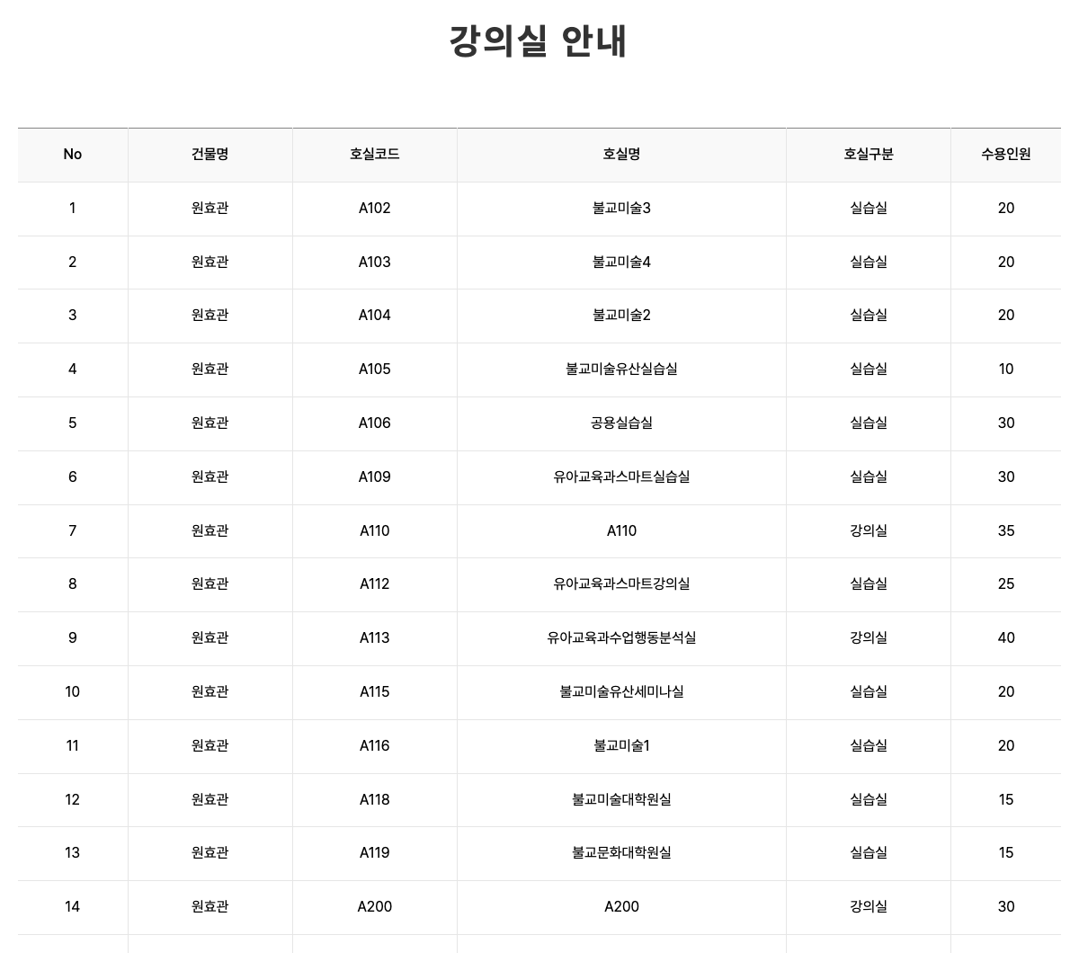
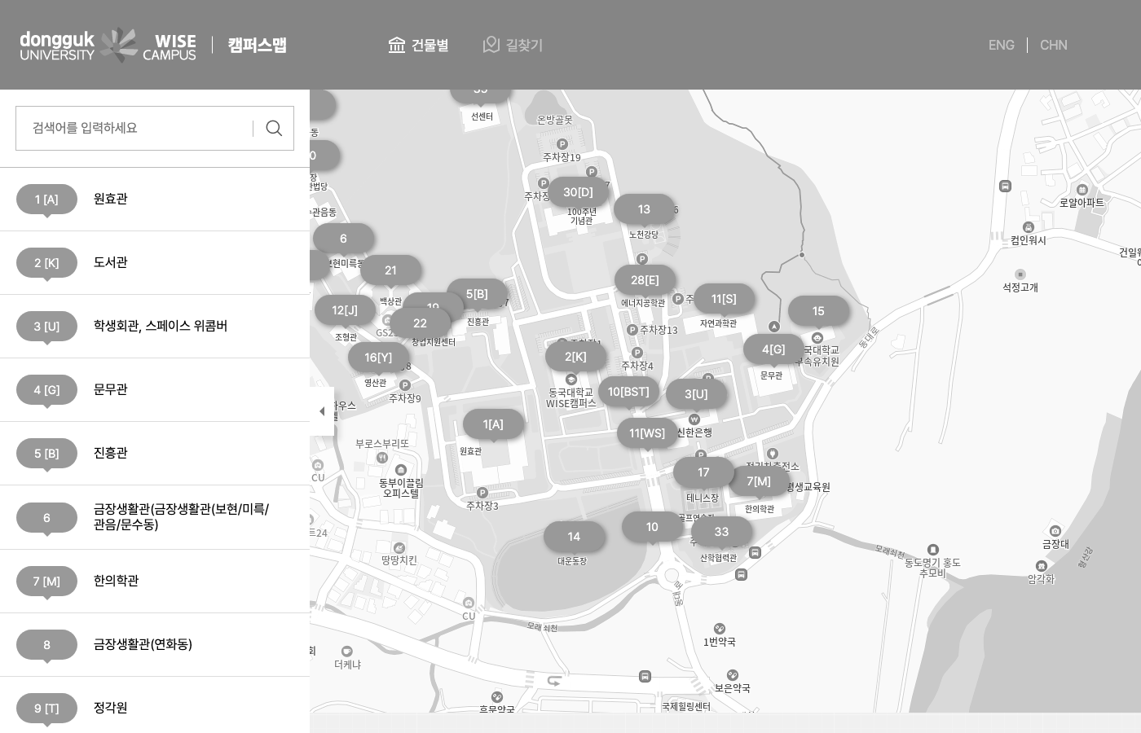
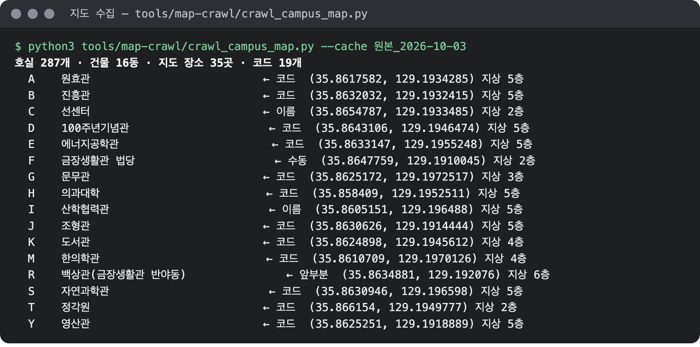
5. 지도 크롤링 — 학교 홈페이지 -> 코드 · 위치 매칭
11 / 17
① 강의실 안내 (page/861)
② 캠퍼스맵 (campus/map) + ③ 건물 상세
호실코드 · 건물명 · 호실명 · 구분 · 인원
287개 호실 · 16동
번호 · [코드] · 이름 · 위도/경도 35곳
준공연도 · 층수 · 편의시설 · 소개
두 출처의 건물 이름이 달라서 4단계로 맞춤
매칭 방법 | 건물 수 | 예 | 결과
코드 | 12 | [A] 원효관 · [H] 의과대학 = 강의실 표 '의학관' | 답변명 '의학관(의과대학)'
이름 · 앞부분 | 3 | 선센터 · 산학협력관 / 백상관 = '백상관(금장생활관 반야동)' | 지도에 없던 코드 C · I · R 부여
수동 | 1 | 강의실 표 '생활관'(F201 생활관법당) = 지도 '금장생활관 법당' | 근거를 크롤러 코드에 주석으로 남김

Slide 12
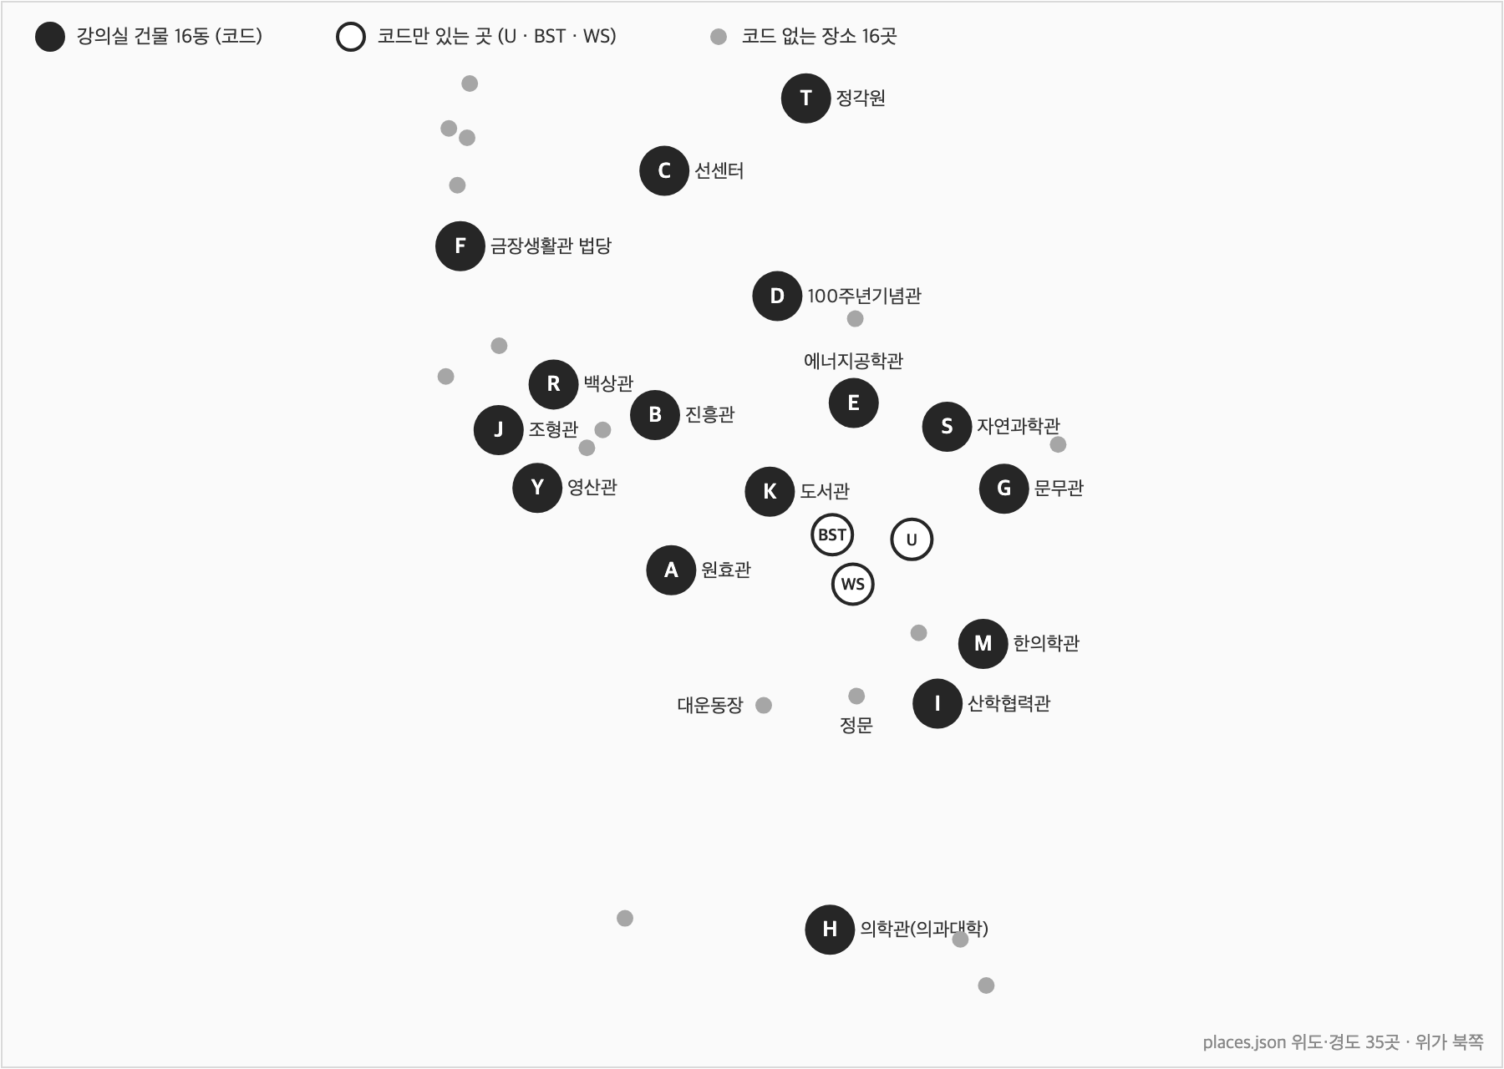
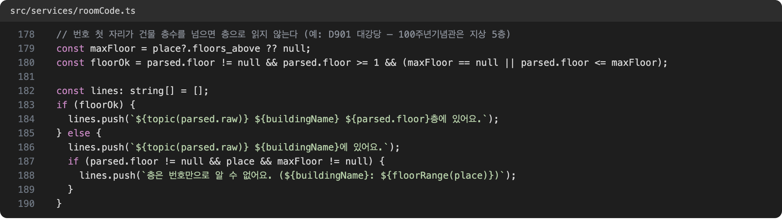
5. 지도 크롤링 — 위치 검증 · 층 규칙 예외
12 / 17
항목 | 이전 | 이번 주
건물 코드 | 18 (좌표 없음) | 19 (전부 좌표)
호실 정보 | 3개 | 287개
장소 (건물 외 포함) | — | 35곳
층수 · 소개 · 편의시설 | — | 건물 상세에서 수집
층 규칙의 예외 — D9xx
100주년기념관은 지상 5층인데 D901 대강당 등 4개 호실이 9로 시작 -> '9층' 오안내
수집한 위도·경도만으로 다시 그린 배치도
학교 캠퍼스맵과 건물 상대 위치 일치 (원효관 남서 · 의학관 남쪽 끝 · 정각원 북쪽)

Slide 13
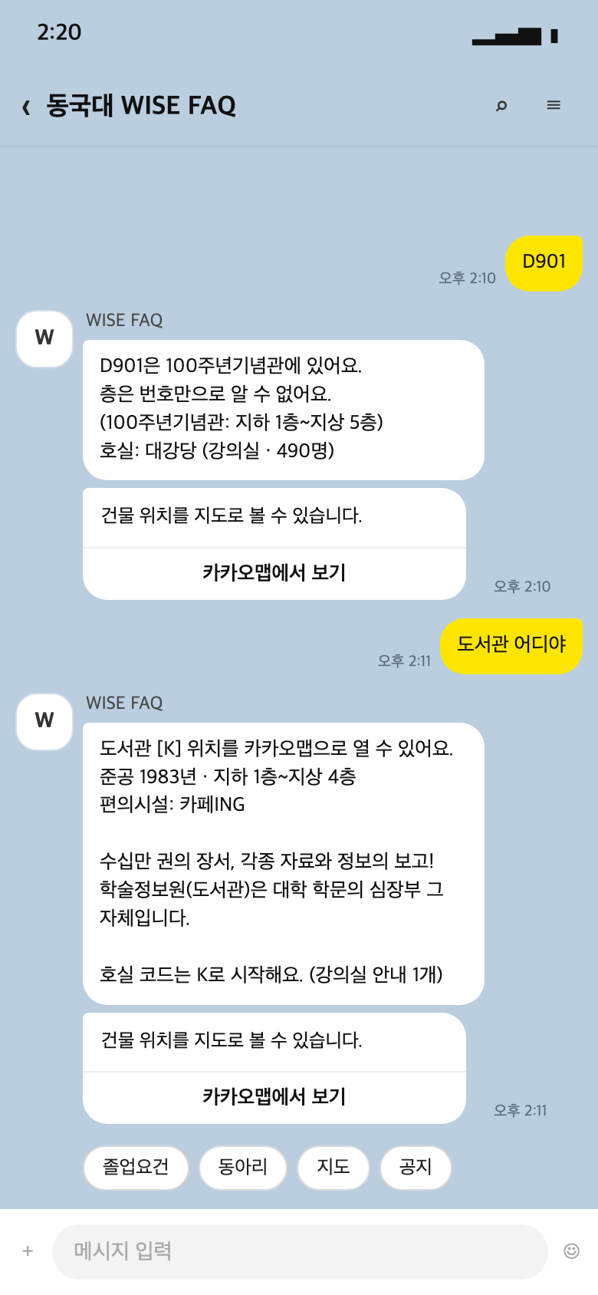
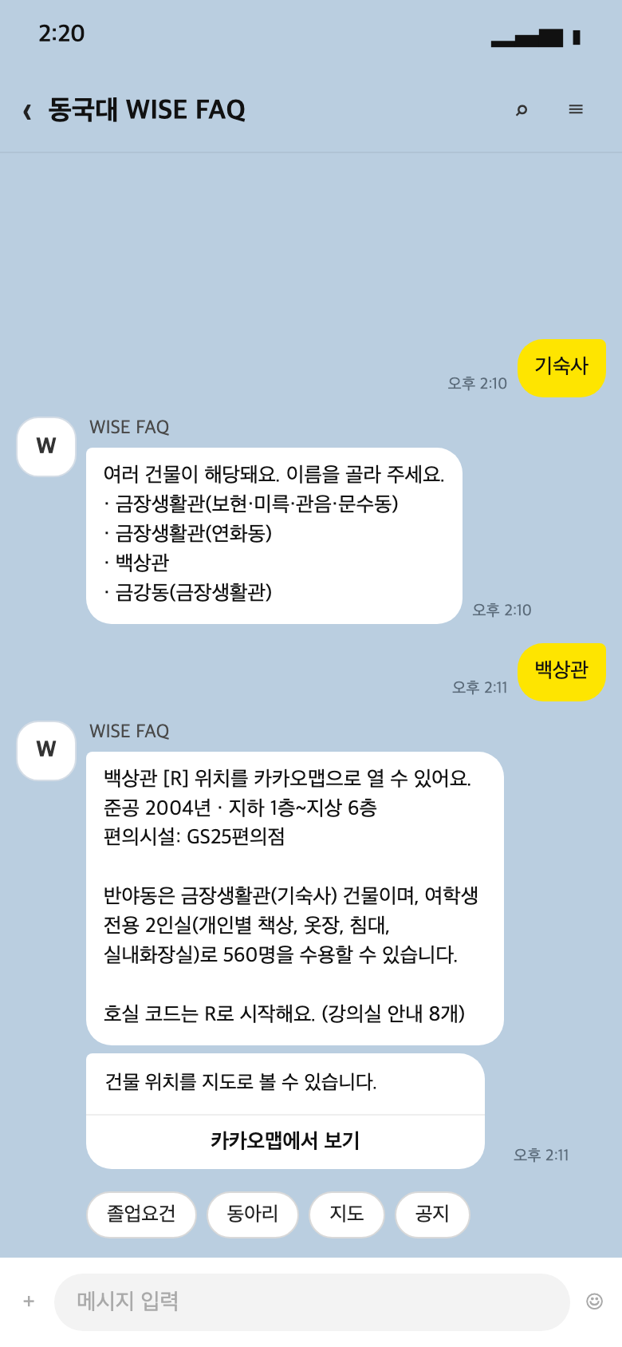
5. 지도 — 카톡 답변
13 / 17
입력 | 답변
호실 코드 | 건물 · 층 · 호실명 · 구분 · 수용인원
건물 이름 | 준공 · 층수 · 편의시설 · 소개 (본관 · 의대 등 별칭 포함)
여러 곳 | '기숙사' -> 생활관 4곳 후보 버튼
위치 질문 | 메뉴 밖 '도서관 어디야'도 지도 답변
지도 링크 | 좌표로 카카오맵 '지도 바로가기' 버튼
모르는 코드 | 건물 이름을 추측하지 않음 (기존 원칙 유지)
데이터 갱신
학교 페이지가 바뀌면 크롤러 1회 실행 -> JSON 3개 갱신
관리자 웹 'KB 재스캔'으로 서버 재시작 없이 반영
실제 응답으로 그린 화면
handleKakaoDialog() 응답 JSON을 카톡 모양으로 렌더링
실기기 확인은 스킬 URL 고정 후 (6주차)

Slide 14
6. 버그 수정
14 / 17
영역 | 결함 | 원인 | 조치
지도 | D901 대강당을 '9층'으로 안내 | 번호 첫 자리 = 층 규칙만 사용 | 건물 층수(지상 5층)를 넘으면 층을 말하지 않음
지도 | 'S504은' 조사 오류 | 조사를 '은'으로 고정 | 숫자 읽는 소리 기준 은/는 (S504는 · A207은)
졸업요건 | '2019학번' 연도 인식 실패 | 학번 정규식이 2020년대만 허용 | 20xx 전체 허용 -> 2020 이전 개별 심사 안내
졸업요건 | 운영 중 학과 미래 학번을 '모집 중단'으로 | 기준 없음 = 모집중단으로 판단 | 학과 상태 값을 확인해 문구 분리
졸업요건 | '스포츠의학전공는' 조사 오류 | 학과명 뒤 조사를 '는'으로 고정 | 받침 기준 은/는 (eunNeun)
동아리 | 'IT' · '웹' 키워드 오탐 (KITKAT · 웹툰) | 부분 문자열 일치 | 단어 경계 · 웹툰 제외
동아리 | 질문과 무관한 동아리가 함께 답변 | 유사도 0.35 넘으면 모두 출력 | 사전에 걸린 동아리가 있으면 그 동아리만
동아리 | '동산 연락처' 등 별칭 조회 실패 | 이름 열만 LIKE 검색 | 소개의 '다른 이름' 목록까지 조회
운영 | 운영 DB에 가상 예시 동아리 8개 잔존 | DB가 비었을 때만 시드 | 시작 시 예시(@example.) 삭제 후 실데이터 시드

Slide 15
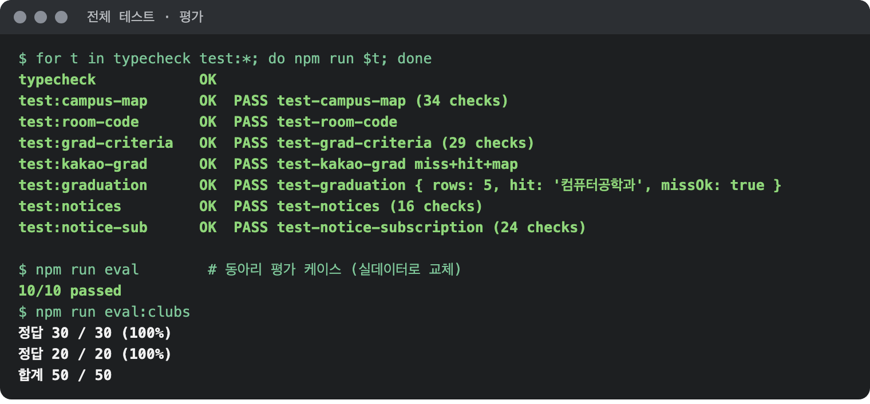
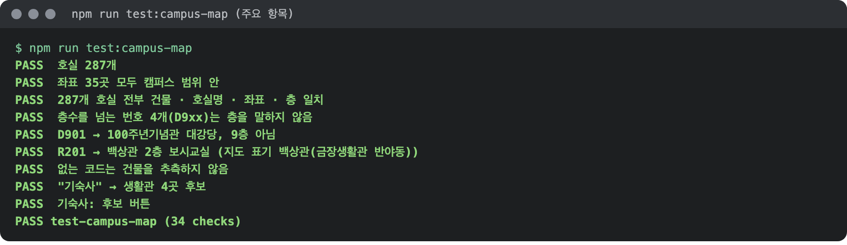
6. 테스트 실행 결과
15 / 17
스크립트 | 검사 내용 | 결과
test:campus-map | 호실 287 전수 · 좌표 · 대화 (신규) | 34건
test:grad-criteria | 정답표 7,880값 · 학과명 (신규) | 29건
eval:clubs | 동아리 검색 50문항 (신규) | 50 / 50
eval | 동아리 케이스 (실데이터) | 10 / 10
test:notice-sub | 공지 알림 | 24건
test:notices | 공지 CRUD | 16건
test:kakao-grad | 졸업요건 대화 전 구간 | 통과
test:graduation · room-code | 수동 등록 · 호실 변환 | 통과
typecheck | 타입 오류 | 0건
아직 못 한 단계
카톡 실기기 시스템 테스트 · 인수 테스트
-> 고정 스킬 URL 확보 후 6주차

Slide 16
7. 요구사항 이행 상태
16 / 17
ID | 요구사항 | 이번 주까지 상태 | 진행 | 검증
FR-01 | 메뉴 제공 | 카톡 진입·'메뉴' 입력 시 버튼 4개 응답 | 완료 | TC-11
FR-02 | 졸업요건 단계 조회 | 공식 기준 42개 학과 · 학번 구간 · 학생구분 조회 | 완료 | test:grad-criteria
FR-03 | 졸업요건 원문 제공 | 학과별 원문 PDF 링크 (학교 홈페이지) | 완료 | TC-03
FR-04 | 호실 위치 안내 | 호실 287개 · 건물 이름 · 카카오맵 링크 | 완료 | test:campus-map
FR-05 | 동아리 질의응답 | 실데이터 61개 · 키워드 사전 + 의미 검색, 출처 표기 | 완료 | eval:clubs
FR-06 | 공지 조회 · 알림 | 공지 메뉴 조회 + 구독 학생에게 새 공지 먼저 전달 | 완료 | test:notice-sub
FR-07 | 관리자 인증 | 토큰 게이트 (미설정 시 전면 차단) | 완료 | TC-07·08
FR-08 | 졸업요건 관리 | 등록·수정·삭제·목록 + 공식 기준 현황 표시 | 완료 | TC-12
FR-09 | 동아리 관리 | 등록·수정·삭제 + 자동 재색인 | 완료 | TC-06
FR-10 | 공지 관리 | 등록·수정·삭제 · 게시 기간 · 고정 · 전달 현황 | 완료 | test:notices
FR-11 | 폴더 KB 재스캔 | 지도 JSON 재스캔 포함 · 검증 도구는 6주차 | 진행 | 6주차
FR-12 | 미답변 관리 | 수집·조회 동작 · 화면 정리 예정 | 진행 | 6주차
FR-13 | 전체 재색인 | 동작하나 실제 임베딩 교체 후 재점검 필요 | 예정 | 6주차

Slide 17
8. 다음 주 계획 (6주차)
17 / 17
1. 고정 스킬 URL 확보 후 카톡 실기기에서 졸업요건 · 지도 · 동아리 · 공지 전 기능 확인
2. 공통 기준 3종(교양 세부 · 외국어 대체 · 외국인 편입생) 추가
3. 동아리 2차 크롤링 — 활동 미확인 21개 재확인 · 정기 활동 · 동아리방 빈칸 보완
4. 실제 임베딩 모델 적용 후 새 질문 세트로 동아리 검색 재평가
5. 미답변 관리 화면(FR-12)과 KB 검증 도구(FR-11) 마무리

